Slide 1
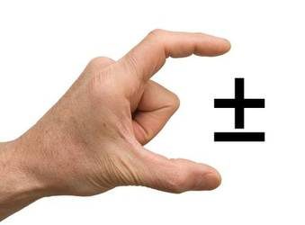
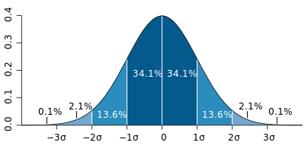
ΔХ
Погрешности измерений
СП 2 Сделать краткий конспект

Slide 2
Истинное значение физической величины – значение физической величины, которое идеальным образом отражало бы в качественном и количественном отношениях соответствующее свойство объекта
Действительное значение физической величины – значение физической величины, найденное экспериментальным путем и настолько приближающееся к истинному значению, что для данной цели может быть использовано вместо него
Х_{д} ∼ Х_{и}

Slide 3
Погрешность результата измерений – это отклонение результата измерений Х от истинного Х_{и} значения измеряемой величины.
Δ X = Х – Х_{и} ≈ Х – Х_{д}
Абсолютная погрешность измерений – погрешность выраженная в единицах измеряемой величины
Δ = Х – Х_{д}

Slide 4
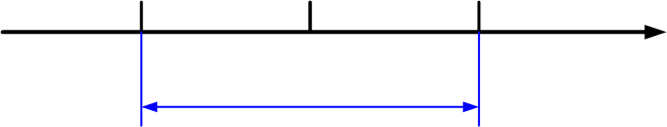
Х _{изм}- Δ
Х _{изм}
Х _{изм}+ Δ
2 Δ
Х
Примеры правильной записи результата измерения
U=(268 ± 8) В
или
U=268 В ± 8 В

Slide 5
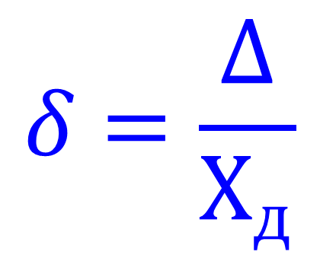
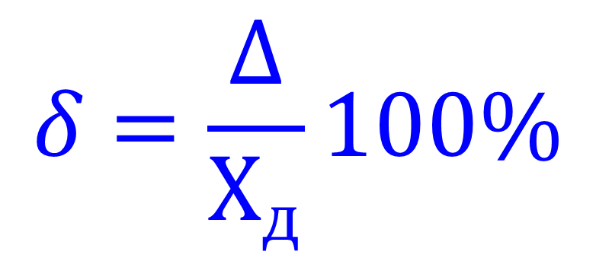
Относительная погрешность измерений – отношение абсолютной погрешности измерения к действительному значению измеряемой величины
$$δ=\frac{∆}{Х_{д}}$$
$$δ=\frac{∆}{Х_{д}}100\%$$

Slide 6
Значащие цифры - все цифры числа, начиная с 1 й слева, отличной от нуля, до последней, за правильность которой можно ручаться
Исключение: Ноль является значимым
1. Если он стоит между другими значащими цифрами
2. Если после процедуры округления он указывает на заведомое отсутствие единиц в соответствующих разрядах
l = 38,58 см
Четыре значащих цифры
Верные цифры
Сомнительная цифра

Slide 7
l = 0,3852 м
Четыре значащих цифры
Верные цифры
незначащая цифра
Сомнительная цифра
l = 385,2 мм
Четыре значащих цифры
l = 385200 мкм
Четыре значащих цифры
незначащие цифры
l = 3,852⋅10⁵ мкм
Стандартная запись числа

Slide 8
Правила округления рассчитанного значения погрешности

Slide 9
1. Погрешность результата измерения указывается двумя значащими цифрами, если первая из них равна 1 или 2 и одной – если есть 3 и более
8.27 ≈ 9 | 0.237 ≈ 0.3
0.0862 ≈ 0.09 | 0.00035 ≈ 0.0004
857.3 ≈ 900 | 43.5 ≈ 50

Slide 10
2. Результат измерения округляется до того же десятичного разряда, которым оканчивается округленное значение абсолютной погрешности
243.871 ± 0.026 ≈ 243.87 ± 0.03;
243.871 ± 2.6 ≈ 244 ± 3;
1053 ± 47 ≈ 1050 ± 50.

Slide 11
3. Округление производится лишь в окончательном ответе, а все предварительные вычисления проводят с одним-двумя лишними знаками

Slide 12
4. Если отбрасываемая цифра равна 5 , а за ней нет значащих цифр (или стоят одни нули), то последнюю оставляемую цифру увеличивают на единицу, когда она нечетная, и оставляют неизменной, когда она четная.
0.875 (округлить до сотых) ≈ 0.88;
0.5450 (округлить до сотых) ≈ 0.54;
275.500 (округлить до целых) ≈ 276;
276.500 (округлить до целых) ≈ 276

Slide 13
5. Округление результата измерения достигается простым отбрасыванием цифр, если первая из отбрасываемых цифр меньше 5.
8.337 (округлить до десятых) ≈ 8.3;
833.438 (округлить до целых) ≈ 833;
0.27375 (округлить до сотых) ≈ 0.27.

Slide 14
6. Если первая из отбрасываемых цифр больше или равна 5 , (а за ней одна или несколько цифр отличны от нуля), то последняя из остающихся цифр увеличивается на единицу.
8.3351 (округлить до сотых) ≈ 8.34;
0.2510 (округлить до десятых) ≈ 0.3;
271.515 (округлить до целых) ≈ 272.

Slide 15
Δ = ψ + θ
случайная составляющая
погрешности
систематическая составляющая
погрешности

Slide 16
Случайная погрешность – составляющая погрешности измерения, изменяющаяся случайным образом при повторных измерениях одной и той же величины.
Случайная погрешность
Ожидаемая
Грубая
Промах
Ожидаемая случайная погрешность – случайная погрешность, определяемая при более или менее равной интенсивности всех действующих факторов, влияющих на формирование самой погрешности

Slide 17
Грубая случайная погрешность - погрешность измерения, существенно превышающую ожидаемую при данных условиях
Промах – погрешность измерения, которая явно и резко искажает результат

Slide 18
Систематическая погрешность - составляющая погрешности измерения, остающаяся постоянной или закономерно изменяющаяся при повторных измерениях одной и той же величины
Систематическая погрешность
По причине возникновения
По характеру проявления
Субъективная
Методическая
Инструментальная
Погрешность установки
Погрешность от влияющих величин
Переменная
Постоянная

Slide 19
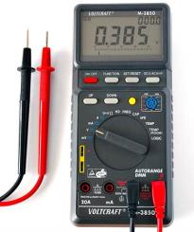
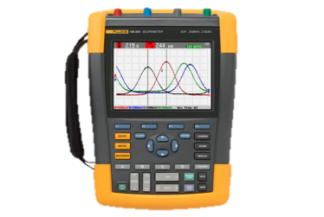
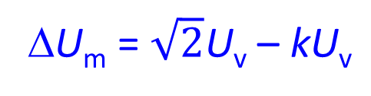
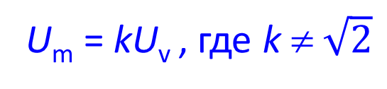
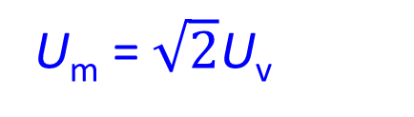
Методическая погрешность - составляющая погрешности измерения, обусловленная несовершенством метода измерений
U_{m} = $\sqrt{2}$U_{v}
U_{m} = kU_{v} , где k ≠ $\sqrt{2}$
ΔU_{m} = $\sqrt{2}$U_{v} – kU_{v}

Slide 20
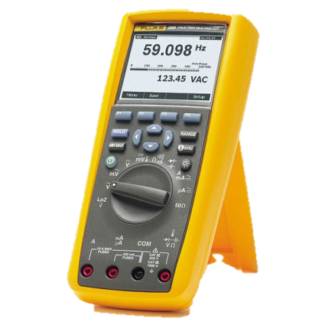
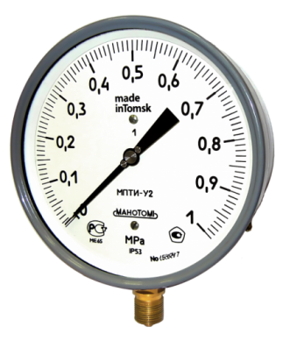
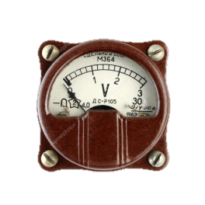
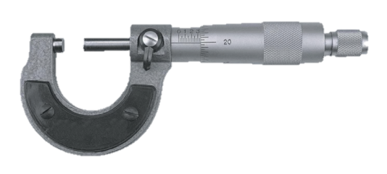
Инструментальная погрешность измерения – составляющая погрешности измерения, зависящая от погрешности применяемых средств измерений

Slide 21
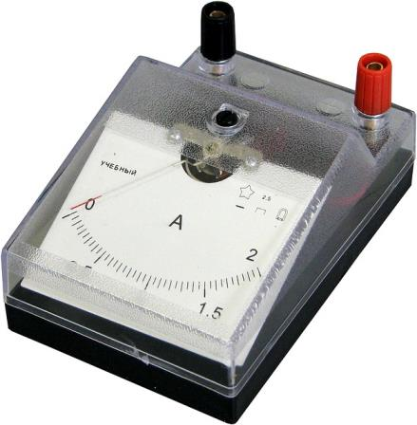
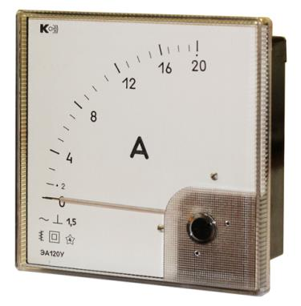
Погрешность установки – составляющая погрешности измерения, которая является следствием неправильности установки средств измерений

Slide 22

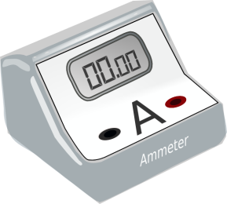
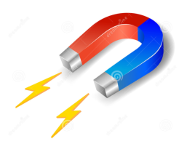

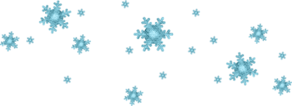
Погрешность от влияющих величин – составляющая погрешности измерения, которая является следствием воздействия на объект и средство измерений внешних факторов (тепловых и воздушных потоков, магнитных, электрических, гравитационных и других полей и. т. д.)

Slide 23
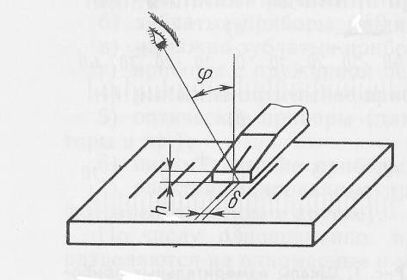
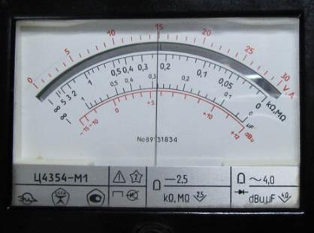
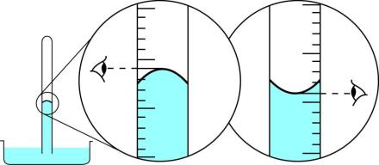
Субъективная погрешность – составляющая погрешности измерения, обусловленная индивидуальными свойствами человека, выполняющего измерение

Slide 24

Погрешность вычислений – составляющая погрешности измерения, возникающая в процессе математической обработки результатов измерений

Slide 25
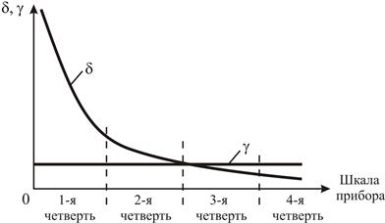
Постоянные систематические погрешности – погрешности, которые не изменяют своего значения при повторных измерениях
Переменные систематические погрешности - погрешности при повторных измерениях могут принимать различные значения

Slide 26

Приведенная погрешность
где N — нормирующее значение.

Slide 27
Классы точности
Нормирующее значение выбирается в зависимости от особенностей конкретного СИ. В соответствии с ГОСТ 8.401—80 нормирующее значение принимают равным:
конечному значению шкалы прибора Х_{К} для СИ с равномерной шкалой, практически равномерной и степенной шкалой, если нулевая отметка находится на краю или вне шкалы (например, для амперметра со шкалой 0...10 A, N=X_{K} = 10 А);
сумме конечных значений шкалы прибора (без учета знаков), если нулевая отметка находится внутри шкалы (например, для миллиамперметра со шкалой 50...0...100 мА, N=X_{Kl} + Х_{К227} = 50 + 100= 150 мА);

Slide 28
Классы точности
номинальному значению измеряемой величины, если таковое установлено (например, для частотомера, предназначенного для контроля частоты питающей сети со шкалой 45...50...55 Гц, N = Х_{ном} = 50 Гц);
длине шкалы (выраженной в мм), если шкала имеет резко сужающиеся деления (логарифмические, гиперболические шкалы, как, например, шкала омметра).
Для приборов со шкалой, градуированной в единицах ФВ, для которой принята шкала с условным нулем (например, для приборов, измеряющих температуру в градусах Цельсия), нормирующее значение принимается равным разности конечного и начального значений шкалы (т. е. диапазону измерений N=X_{K}-X_{H}).

Slide 29
Классы точности
Конкретное значение приведенной погрешности для присвоения СИ класса точности следует выбирать из ряда предпочтительных чисел, регламентированного ГОСТ 13600—68 (выбирается ближайшее число со стороны больших значений).
Класс точности указывается в технической документации на СИ и в виде условного обозначения наносится на шкалу или корпус измерительного прибора.
Если для СИ нормируется предел допускаемой основной приведенной погрешности, то условное обозначение класса точности представляет собой само число γ, выраженное в процентах (например, 0,5 или 2,0).
Для СИ с резко нелинейной шкалой (когда нормирующее значение N равно длине шкалы) условное обозначение класса точности имеет вид
2,0
4,0

Slide 30
Условное обозначение класса точности на шкале или на корпусе прибора имеет вид, например
1,0
2,5

